Slide 1
ILS Ontwerp & Engineering
introductie
“Verbeteren door verwachtingen concreet af te stemmen”

Slide 2
Waarom deze introductiepresentatie?
Eenduidige communicatie over de intentie van de ILS O&E en de wijze waarop deze ingezet kan worden
Hulpmiddel bij de introductie binnen je eigen organisatie/ nieuw project

Slide 3
Inhoud
Probleemstelling huidige situatie
ILS Ontwerp & Engineering
Samenhang
Hoe maak ik de ILS O&E project specifiek?

Slide 4
Probleemstelling huidige situatie
Informatie levering

Slide 5
Verschillende probleemstellingen
Het niet weten wanneer en waar je welke informatie moet leveren of kan verwachten
Versnippering van informatie wat resulteert in onvindbare en onbruikbare informatie
Elke discipline denkt vanuit zijn eigen behoefte in plaats van de integrale behoefte

Slide 6
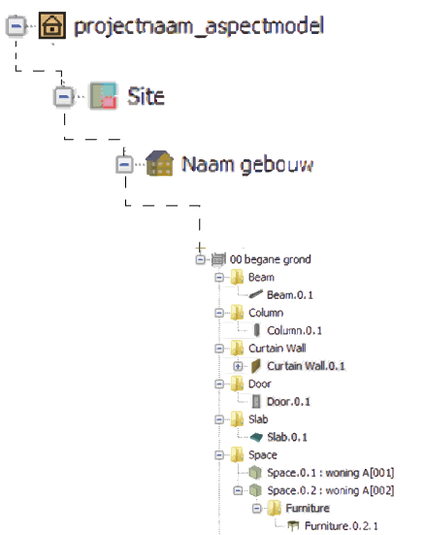
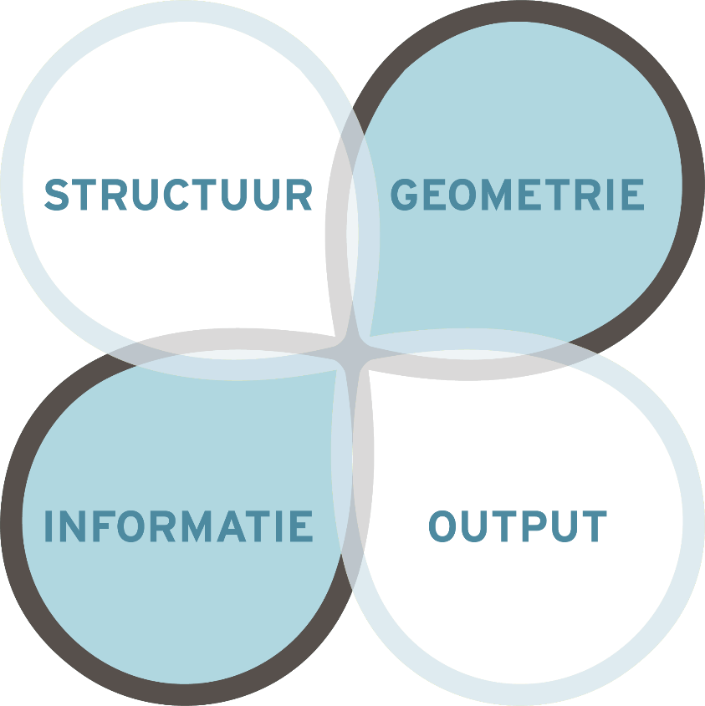
Huidig dilemma van informatie levering?
2. Object informatie
3. Werksoort informatie
1. Functionele specificaties + prestaties

Slide 7
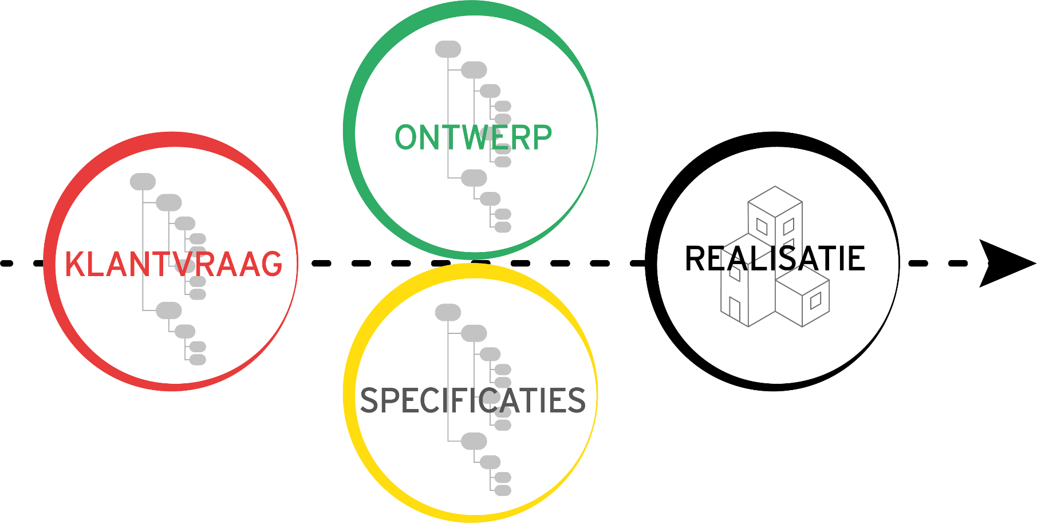
Huidige situatie

Slide 8
Huidige situatie
?
=?
v0.1
v1.0
v1.1
voortgang/ versiebeheer
compleet, eenduidig, samenhang?

Slide 9
Focusgebied ILS Ontwerp & Engineering
2. Object informatie
3. Werksoort informatie
1. Functionele specificaties + prestaties

Slide 10
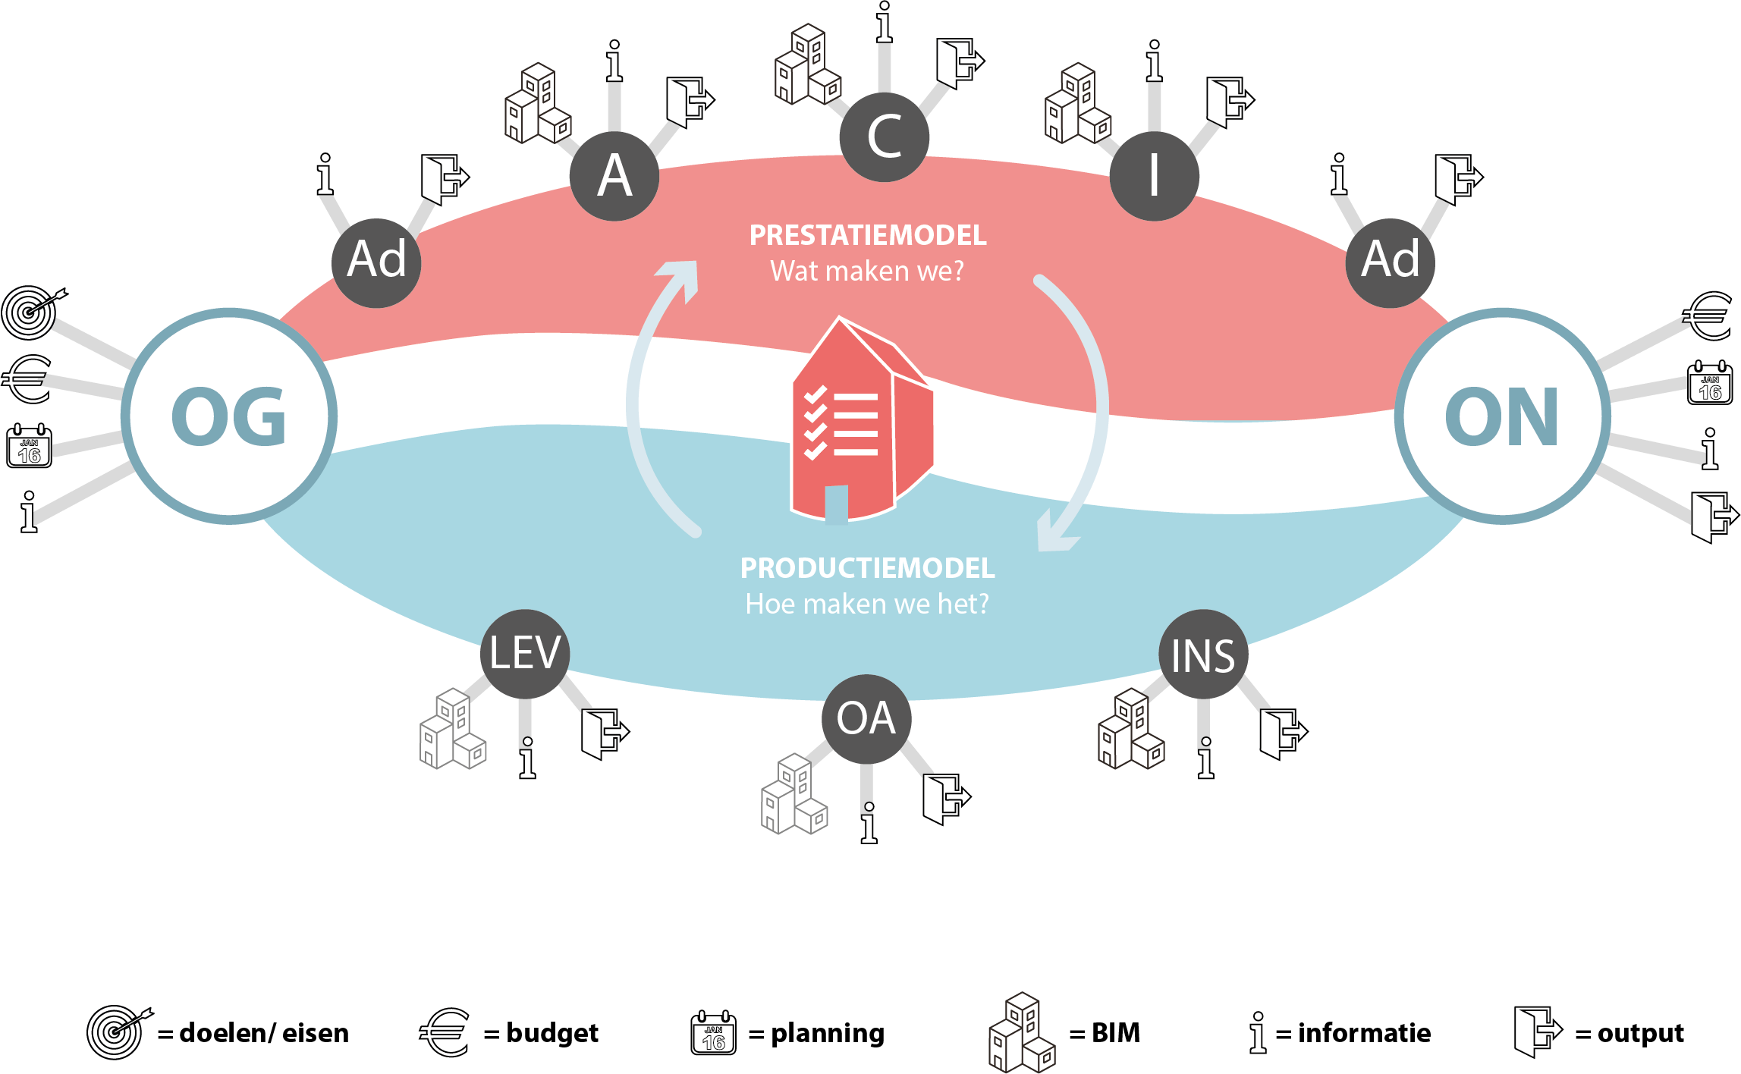
Afstemming
Specifieke ILS?
Specifieke ILS?
Specifieke ILS?
Specifieke ILS?
Specifieke ILS?
Specifieke ILS?
Synergie?
Efficiency?
Notes:
Wat heeft het losgemaakt in Nederland?
Discussie over ILS'en, omdat de basis er nu is ==> behoefte gestuurd informatie aanleveren (next level)
Onthoud wel:
Simplicity is the key to briliance

Slide 11
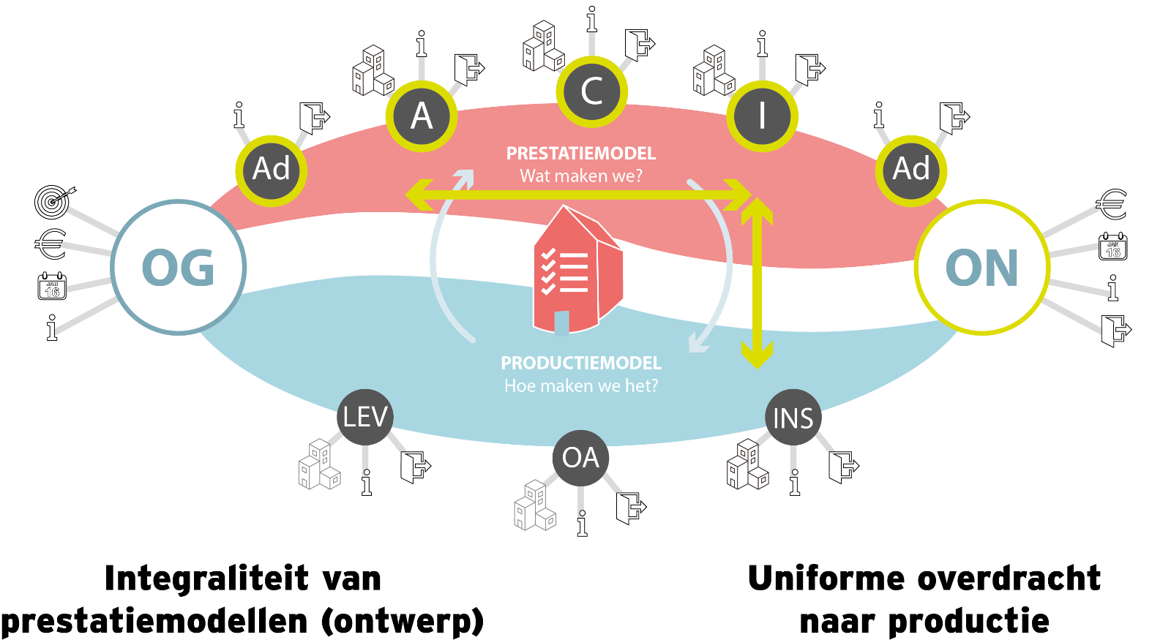
Scope van ILS Ontwerp & Engineering
Notes:
Wat heeft het losgemaakt in Nederland?
Discussie over ILS'en, omdat de basis er nu is ==> behoefte gestuurd informatie aanleveren (next level)
Onthoud wel:
Simplicity is the key to briliance

Slide 12
Beoogd resultaat
“… het voor en met elkaar makkelijker en beter maken”

Slide 13
INSTRUMENT
ILS Ontwerp & Engineering

Slide 14
Introductievideo

Slide 15
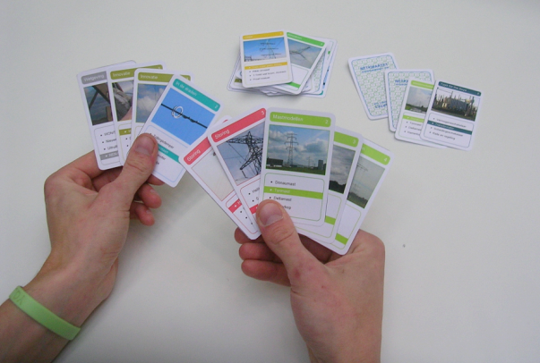
Het kaartenbak principe
Met de ILS Ontwerp & Engineering wordt een bouwwerk aan de hand van de NL-SfB codering gedecomponeerd tot elementkaarten met eigenschappen. Zie het project als de kaartenbak waar alle elementkaarten inzitten, deze vervolgens project specifiek te maken zijn en de kaarten verdeeld kunnen worden onder de verschillende betrokken disciplines.

Slide 16
Uitwerking
1. Een elementkaart met eigenschappen
Wat is inbegrepen bij het element volgens NL-SfB (begripsvorming)?
Definitie NL-SfB element

Slide 17
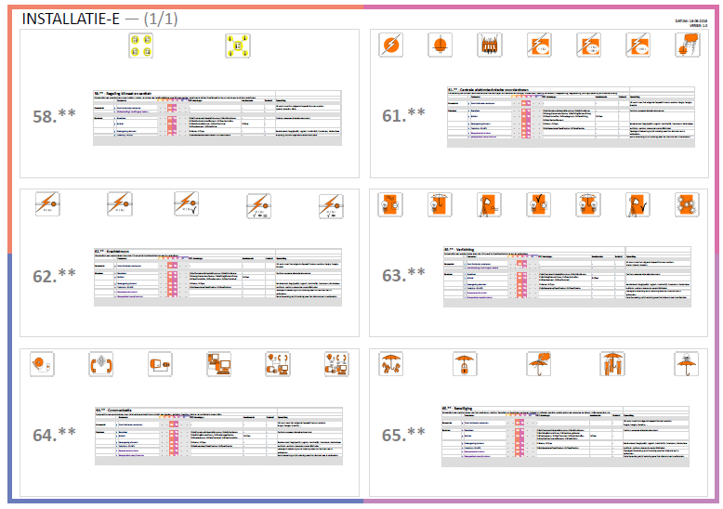
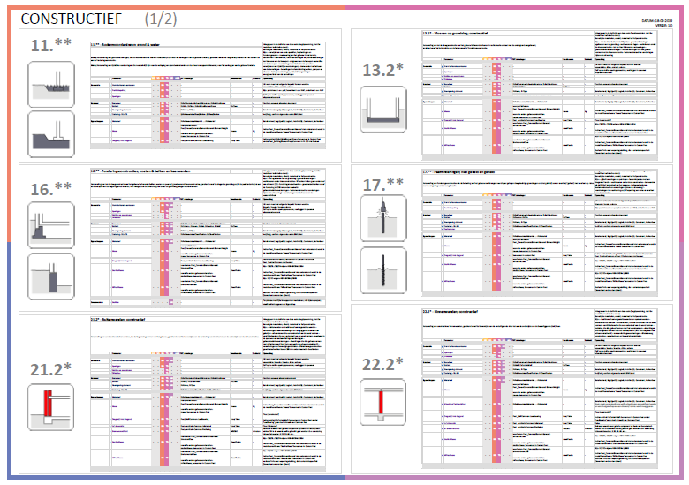
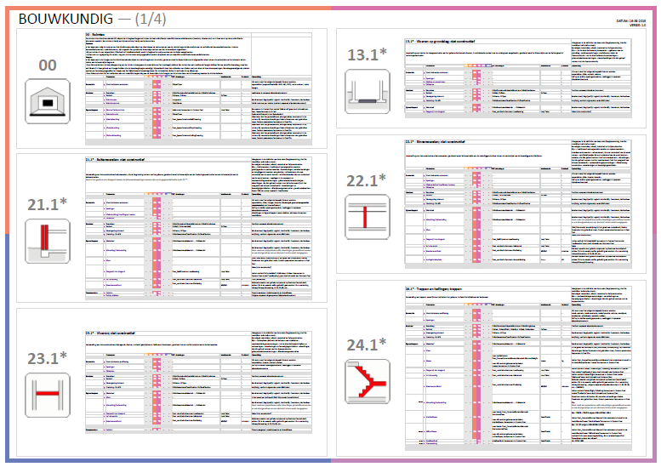
Uitwerking
2. Overzichtsposters met elementkaarten per discipline

Slide 18
Uitwerking
3. De onderverdeling in 4 type soorten informatie per elementkaart
➔ wat kenmerkt de vorm van het element en welke hoeveelheden moeten hieruit af te leiden zijn;
➔ welke kenmerken moeten zijn meegegeven om de terugvindbaarheid en betekenis van het element te bepalen;
➔ welke eigenschappen zeggen specifiek iets over het element (prestatie)
➔ welke componenten zijn gelieerd aan dit element en welk informatie moet hierover bekend zijn (voorbeeld: bij een deur het hang en sluitwerk)

Slide 19
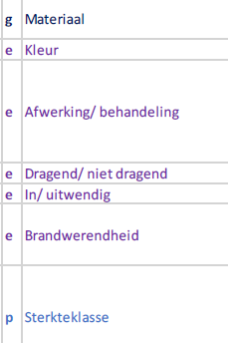
Uitwerking
4. Er zijn 3 categorieën rondom generiekheid bepaald:
g = generiek, geldt voor alle elementen voor alle projecten
e = element specifiek, geldt voor alle projecten
p = project specifiek
Op g en e is gestandaardiseerd en met p maak
je de behoefte project specifiek.

Slide 20
Uitwerking
5. Markeer per eigenschap een fase wanneer er in de fase een toevoeging, aanpassing of verdere detailuitwerking wordt verwacht van het betreffende element en bevat minimaal de informatie van de voorgaande fases.
*Fasering op basis van DNR STB 2014 aangevuld met as-built
*De invulling van de faseringen zijn voor de g, e en p eigenschappen leeggelaten en moeten project specifiek bepaald worden.

Slide 21
samenhang
BIM afspraken landschap

Slide 22
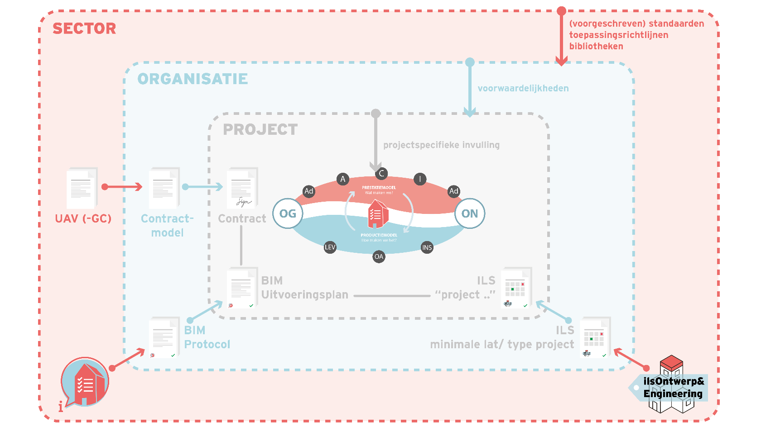
Positionering in BIM afspraken landschap

Slide 23
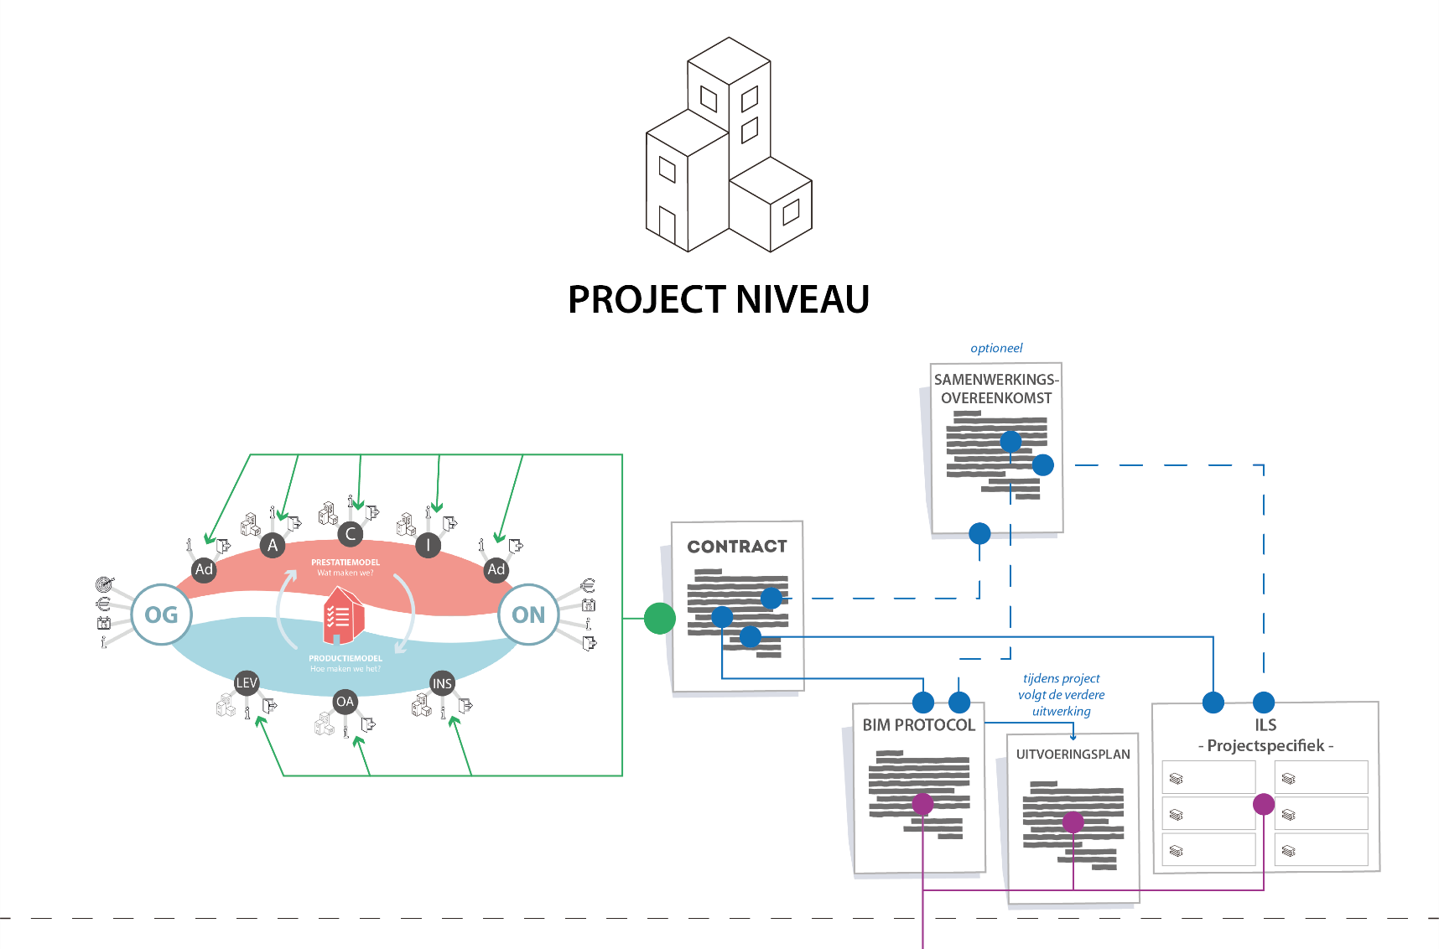
Samenhang

Slide 24
Samenhang

Slide 25
Samenhang

Slide 26
Hoe maak ik de ILS O&E projectspecifiek?
Versie 1.0

Slide 27
Aan de slag
Weet hoe je de ILS O&E kan gebruiken als organisatie
Ga op het project in dialoog over de ILS
Bekijk welke elementkaarten van toepassing zijn en welke discipline deze kaart gaat oppakken
Welke informatie is specifiek nodig om de projectdoelstellingen te halen
Bepaal in welke fase welke informatie aanwezig moet zijn

Slide 28
Start hier:
www.bimloket.nl/ilsOenE

